Slide 1

Odčítání v oboru do 10
VY_32_INOVACE_3C_15
Číslo projektu: CZ.1.07/1.4.00/21.1101
Sada 3
Matematika
MŠ, ZŠ a PrŠ Trhové Sviny

Slide 2
Identifikátor materiálu: III/2 Inovace a zkvalitnění výuky prostřednictvím ICT, 15
Anotace | Žáci procvičují učivo: Odčítání v oboru do 10. Na jednotlivých pracovních listech je vždy zadání. Nejprve žáci počítají po jedné a přesunují správný počet do rámečků. Na dalších pracovních listech žáci přesouvají vypočítaný příklad pod rámeček se znázorněním. . V následující části odčítají v oboru do 10 pomocí názoru. Na posledních listech žáci pracují stejným způsobem, jen výpočet musejí doplnit přetažením čísla za =. Za každý správně dokončený úkol si žáci mohou pustit „potlesk“.
Autor Období vytvoření materiálu | Mgr. M. Fixová prosinec2011
Speciální vzdělávací potřeby | ADHD, dyslexie, dysgrafie, dyskalkulie, Autismus, MP
Vzdělávací obor | Matematika
Druh učebního materiálu | Interaktivní DUM
Druh interaktivity | Využití interaktivní tabule a práce s PC
Cílová skupina | Žák - se středně těžkým mentálním postižením
Stupeň a typ vzdělávání | Základní škola speciální – 1. stupeň
Typická věková skupina | 6 – 11 let/ 1. – 6. ročník

Slide 3

Vlož správný počet do rámečků.
10
4
9

Slide 4
Zkus to ještě jednou.
10
2
3
10
4

Slide 5
Přiřaď správný příklad pod znázornění.
10 – 2 = 8
10 – 1 = 9

Slide 6
Zkus to ještě jednou:
10 – 3 = 7
10 – 4 = 6

Slide 7
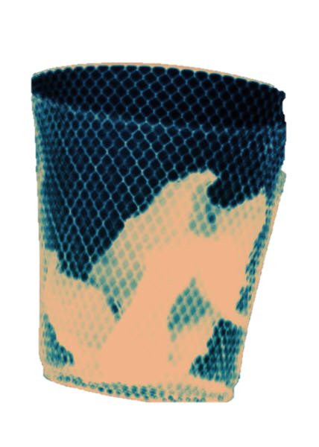
Počítej pomocí názoru. Nepotřebné měsíce dej do koše.
Doplň správný výsledek.
8
10 - 3 =
7
10 - 2 =

Slide 8
Zkus to ještě jednou:
4
10 - 5 =
5
10 - 6 =

Slide 9
Pod znázornění vlož příklad. Za = doplň výsledek.
10 – 2 =
10 – 5 =
8
5

Slide 10
Pod znázornění přilož příklad, pak doplň výsledek.
8
3
10 – 7 =
10 – 2 =

Slide 11
Zkus to znovu.
4
7
10 – 6 =
10 – 3 =

Slide 12
Zdroje
http://office.microsoft.com/klipart

